Slide 1
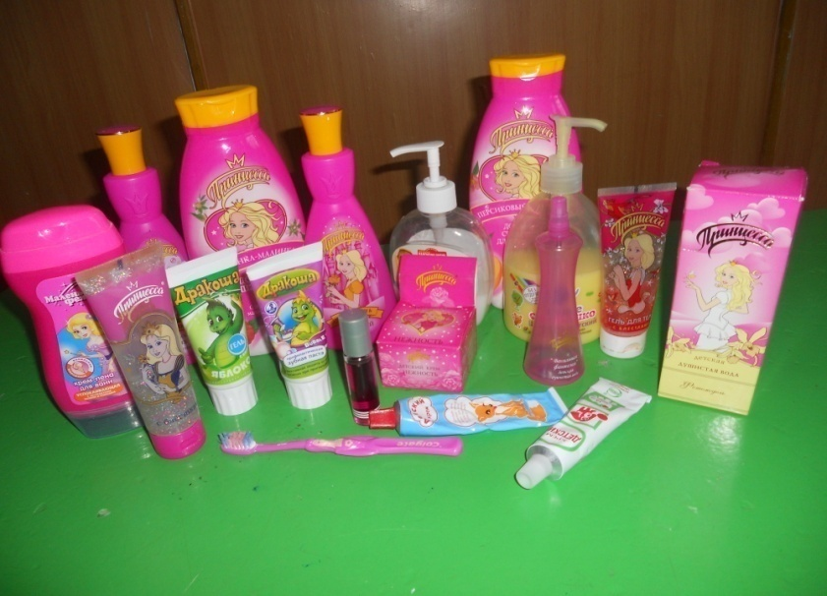
ИССЛЕДОВАТЕЛЬСКИЙ ПРОЕКТ « Детская косметика: за и против»

Slide 2
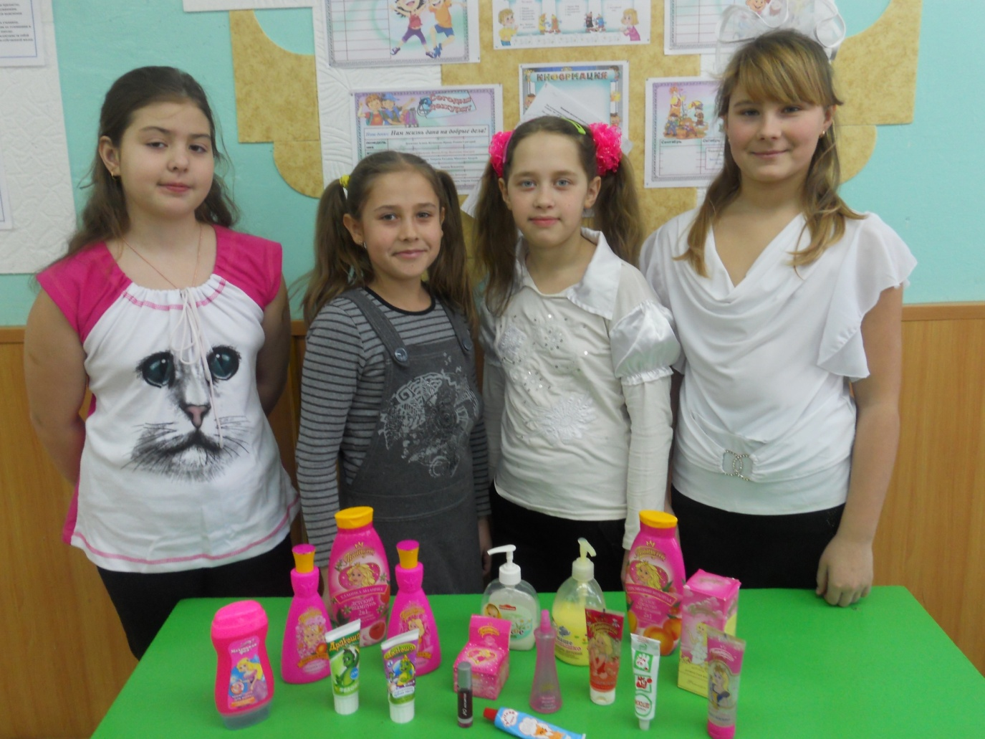
Авторы проекта
учащиеся 4 класса
МБОУ Масловской ООШ

Slide 3
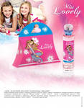
Актуальность проекта:
Увеличение ассортимента детской косметики, ее обдуманное
использование;
Необходимость знания сведений о вреде продуктов детской декоративной косметики для организма;
Участившиеся случаи возникновения аллергии на косметические средства у детей в классе

Slide 4
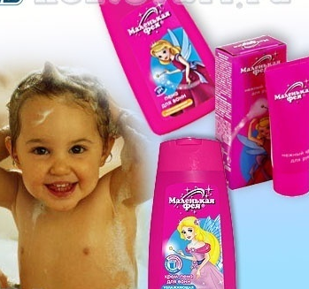
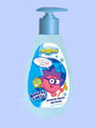
ЦЕЛИ:
выяснить, необходимы ли детям специальные гигиенические косметические средства для детей;
выяснить, необходимы ли детям специальные гигиенические косметические средства для детей

Slide 5
ЗАДАЧИ:
определить виды детских косметических средств;
проанализировать данные и определить для себя совместно с родителями за и против;
провести опрос среди родителей, учащихся и специалистов

Slide 6
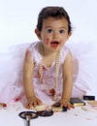
ГИПОТЕЗЫ ИССЛЕДОВАНИЯ
предположим, что каждый ребенок должен пользоваться специальной косметикой,
потому что косметика для взрослых не подходит;
допустим ,что декоративная детская косметика не наносит вред организму

Slide 7
МЕТОДЫ ИССЛЕДОВАНИЯ;
подумать самостоятельно
изучить литературу
получить информацию из сети Интернет
связаться со специалистами
провести анкетирование

Slide 8
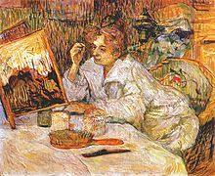
НЕМНОГО ИСТОРИИ
Многие тысячелетия человек пытается стать красивее с помощью косметики. Ещё древние греки и жители Древнего Рима хорошо разбирались в искусстве макияжа и в уходе за своей внешностью. Косметика(от греч.- искусство украшать) – это наука о способах изменения и поддержания внешнего вида. Слово « косметика» произошло от древнегреческого «искусство украшения» внешности людей, а декоративная косметика- это искусство украшать женскую красоту. Если задача обычной косметики сохранить женскую или мужскую красоту, то главная цель декоративной косметики заключается в том, чтобы сделать из просто красивой женщины очень красивую, молодую и привлекательную.
Еще не вполне осознав себя людьми, наши первобытные предки уже натирались маслом и жиром, разрисовывали тело растительными красками и глинами, подводили глаза, красили веки и губы. Руководили ими не одни инстинкты: первобытная косметика помогала осознать племенную принадлежность, разделить мир «на своих» и «чужих», выразить себя, а то и устрашить врагов.
Есть основания считать изобретателями косметики женщин, хотя бы в силу неутолимого желания нравиться.
Косметика украшала, холила, лечила. Её основу составляли ароматные масла и мази, которые получали из растительных и животных жиров, смешивая с настоями лилии, лаванды, розы, по интуиции и древнему опыту вводя тонизирующие и целебные добавки. Пока не научились варить мыло, мазями очищали тело.
Таким образом, с самой глубокой древности существовало два направления косметики: косметика, сохраняющая красоту; и декоративная косметика или маскирующая косметика.

Slide 9
ПОДУМАТЬ САМОСТОЯТЕЛЬНО
КОСМЕТИЧЕСКИЕ СРЕДСТВА ДЛЯ ДЕТЕЙ
ГИГИЕНИЧЕСКАЯ КОСМЕТИКА
ДЕКОРАТИВНАЯ КОСМЕТИКА
ЛЕЧЕБНАЯ КОСМЕТИКА
АССОРТИМЕНТ ДЕТСКОЙ КОСМЕТИКИ

Slide 10
ИЗУЧЕНИЕ ЛИТЕРАТУРЫ
Энциклопедии для девочек
мальчиков
Детские журналы для девочек

Slide 11
РЕЗУЛЬТАТЫ АНКЕТИРОВАНИЯ
Опросили учащихся 3-5 классов. Всего 30 детей.

Slide 12
РЕЗУЛЬТАТЫ АНКЕТИРОВАНИЯ
Опрошено 20 человек

Slide 13
ПОЛУЧИТЬ ИНФОРМАЦИЮ ИЗ СЕТИ ИНТЕРНЕТ
Детская косметика подлежит обязательной сертификации.
Детская косметика -обязательная натуральная основа, хорошая переносимость,безопасность.
Выбор косметического средства индивидуален.
Реклама – не первый советчик

Slide 14
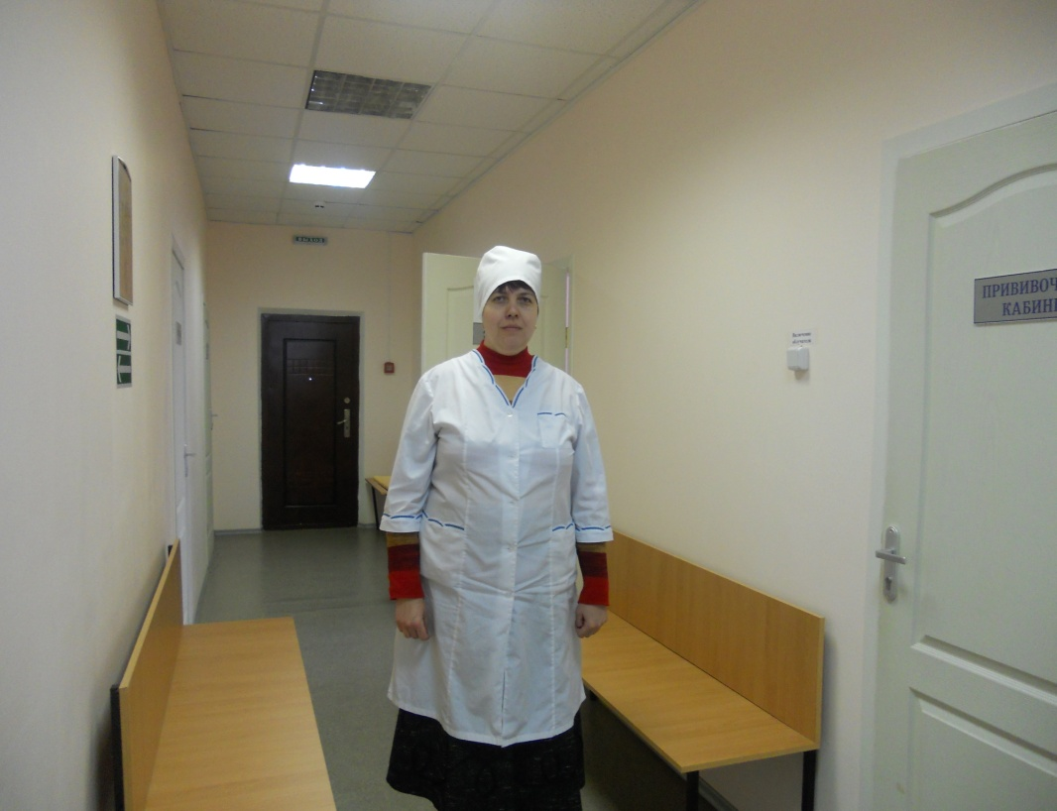
СВЯЗАТЬСЯ СО СПЕЦИАЛИСТОМ
- Ваше отношение к декоративной косметике…..
Медицинский работник Масловской амбулатории Шейкина Г. Н.: «Декоративную косметику нежелательно применять девочкам и мальчикам не достигших16-18лет,так как в косметике есть вещества, которые отрицательно влияют на гормональное развитие. Возможное применение в особых случаях(выступлениях на сцене).Дети должны пользоваться только детской косметикой (шампуни, гели , мыло,и.т.д),так как рН кожи детской отличен от взрослой.
Детская косметика отличаются более мягкими ПАВ (поверхностно активные вещества, дающие пену). Щадящие компоненты, входящие в состав , моют, защищая и смягчая кожу детей.
Сложная экологическая обстановка, побочные явления передовых технологий, которые используются в производстве одежды, аксессуаров и прочих составляющих жизни ребенка, делают вопрос детской косметики не роскошью, а необходимостью.»

Slide 15
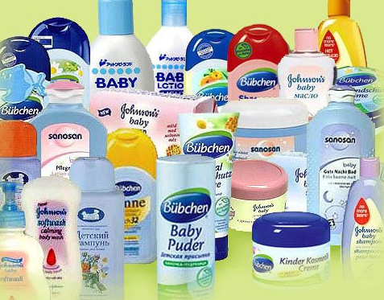
ПАМЯТКА ДЛЯ РОДИТЕЛЕЙ И ДЕТЕЙ
Детская косметика не роскошь, а необходимость для здоровья детей.
Детская косметика должна быть рН-нетральной, неаллергенной, без консервантов, красителей и ароматических отдушек
Перед покупкой детской косметики внимательно изучите информацию, которая должна присутствовать на упаковке: ◦для какого возраста предназначено средство; ◦срок годности и как долго можно использовать средство после его открытия; ◦кто производитель.
Желательно применять различные средства из одной и той же линии детской косметики
Товары детской продукции обязательно должны быть сертифицированы.
Косметика должна причинять вреда жизни и здоровью
И самое главное: высокая цена — это не всегда гарантия отличного качества!

Slide 16
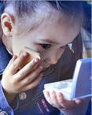
Зачем нам что-то менять, подкрашивать, украшать?
Вывод напрашивается сам собою:
Кто же прекраснее нас с тобою?
За организмом нужно следить,
А не косметикой впечатление производить.

Slide 17
Будьте красивы и здоровы!!!

Slide 18
Используемая литература
Н.М.Волчек Современная энциклопедия для девочек. «Современный литератор», 2000 г.
О.Мещерякова Настольная книга для девочек «Миринда», 2001г.
Н.М.Волчек Настольная энциклопедия для девочек «Современный литератор», 2000г.
Журналы «Мой ребенок». – 4,10/1999 г.
Журнал «Маруся». – 1/2010 г.
Интернет-ресурсы
www.google.ru
http://www.remedium.ru
http://femina.in.ua

